Slide 1
LIGHTWEIGHT

Slide 2
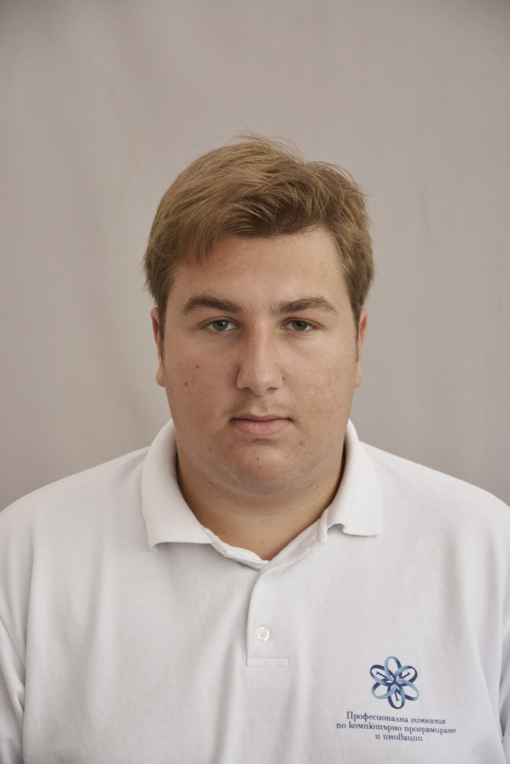
Нашият отбор
QA Engineer

Slide 3

Същност на проекта

Slide 4





Използвани приложения

Slide 5
Бъдещо развитие
Да направим таймер
Лабиринтът да е на случаен принцип

Slide 6
Благодарим за вниманието!
Някакви въпроси?

